Slide 1
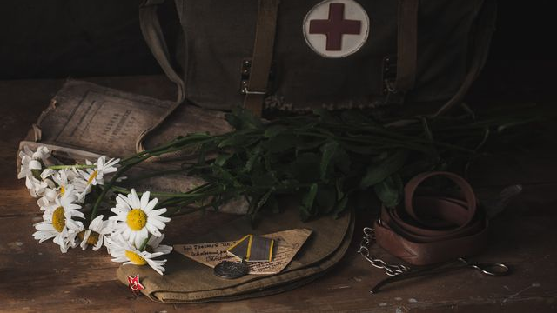
Участие русских врачей в Великой Отечественной Войне
Выполнила: студентка 1 курса педиатрического факультета 112 группы
Кочкина Алина Евгеньевна

Slide 2
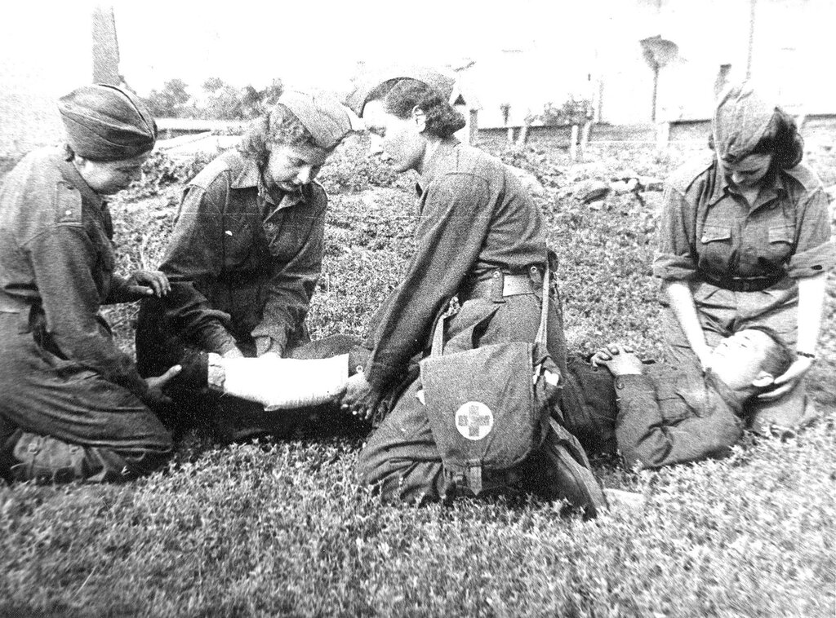
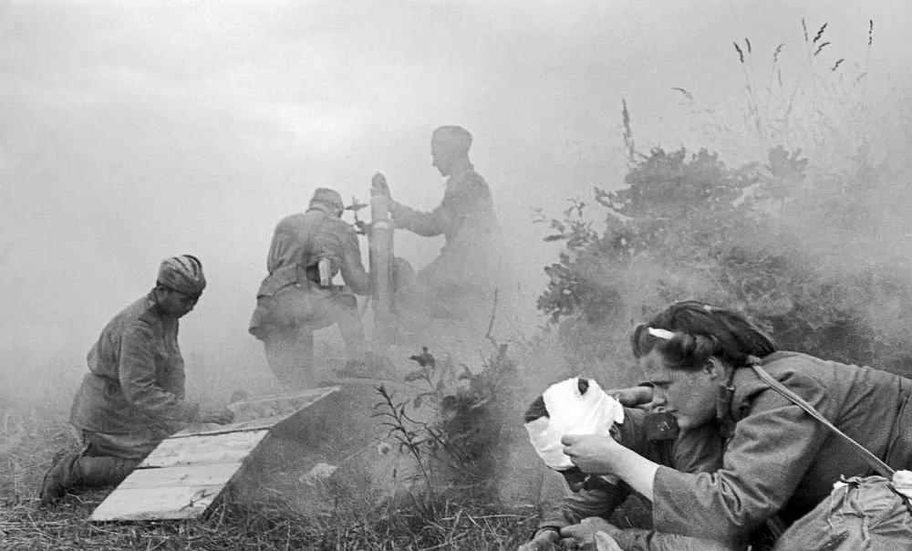
Жестокая и губительная Великая отечественная Война, унесшая десятки и сотен тысяч жизней отразилась на истории всего мира, и стала одним из самых крупных военных конфликтов всех времен и народов. В ней действительно принимали участие практически все жители нашей страны, кто-то воевал и участвовал в жестоких и кровопролитных сражениях с жестоким и многочисленным врагом. А кто-то, не разгибаясь, работал в тылу, создавая новую боевую технику, патроны и оружие, производя продовольствие и отправляя их на передовую, не оставляя себе ровным счетом ничего.
Но, пожалуй, никто не сможет поспорить с тем, что военные врачи находились в уникальном положении, ведь им приходилось постоянно лезть в самую гущу сражений, для того чтобы уносить на себе тяжело раненых бойцов, не способных даже самостоятельно передвигаться. И после всего этого, им необходимо было проводить сложнейшие операции зачастую под шквальным огнем, не имея достаточного количества медикаментов и нормальных условий. Более того, количество пострадавших и нуждающихся в неотложной помощи было так велико, что врачам и медсестрам приходилось работать без передышки несколько суток подряд. Очень распространенным явлением среди медицинского персонала были голодные обмороки, и случались они не потому что есть было нечего, а из-за того что врач или медсестра не могли отвлечься ни на секунду.

Slide 3
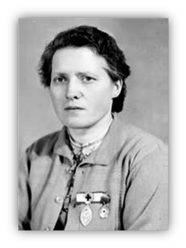
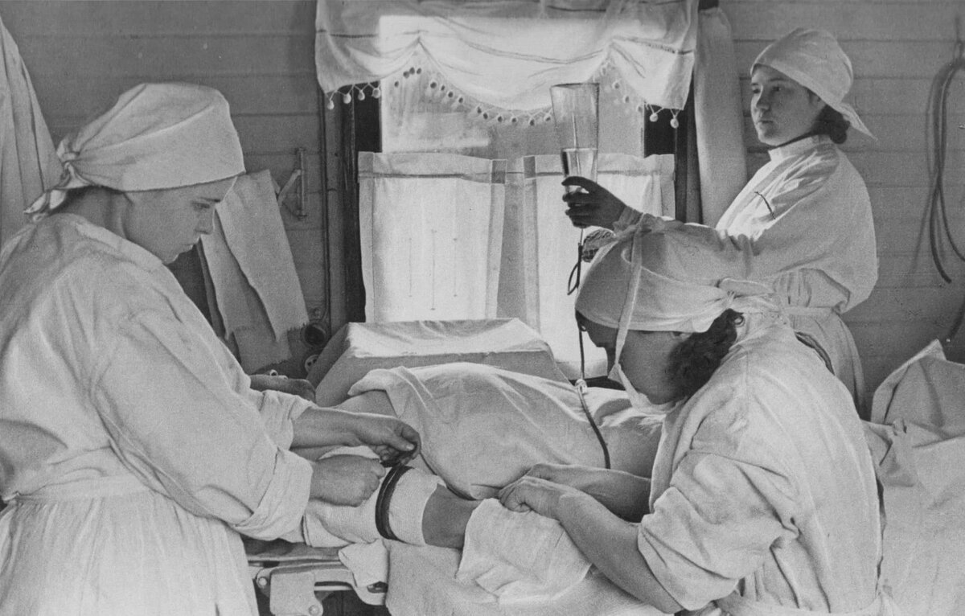
ТЯЖЕСТИ И ЛИШЕНИЯ МЕДИЦИНСКОГО ПЕРСОНАЛА НА МОМЕНТ НАЧАЛА ВОЙНЫ
Особенно тяжело приходилось медицинскому составу в 1941 году, когда советская армия терпела самые большие потери. В то время огромное количество врачей и представителей младшего медицинского персонала имели очень небольшое представление о том, как быстро и эффективно справляться с навалившимися на них проблемами. Отдельно стоит отметить низкую обеспеченность медиков необходимыми инструментами, медикаментами, оборудованием и даже формой, которая мгновенно пропитывалась литрами свежей крови. Многие медсестры добровольно отдавали собственную кровь, спасая тем самым сотни жизней. Например, Лидия Савченко была награждена орденом Флоренс Найтингейл за то, что более тридцати раз становилась донором крови за промежуток всего в несколько месяцев.

Slide 4
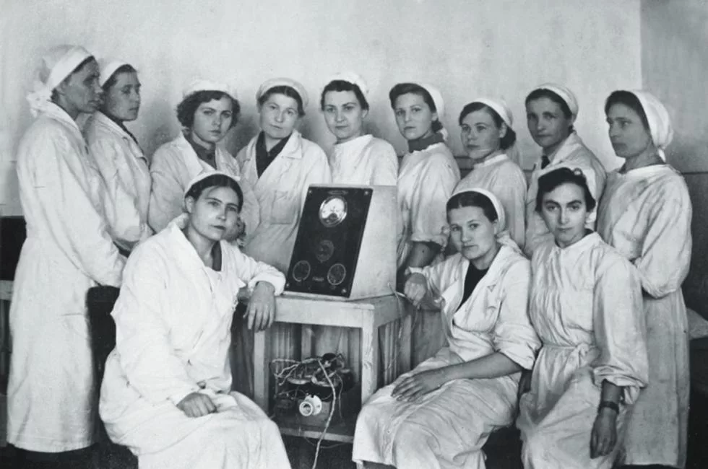
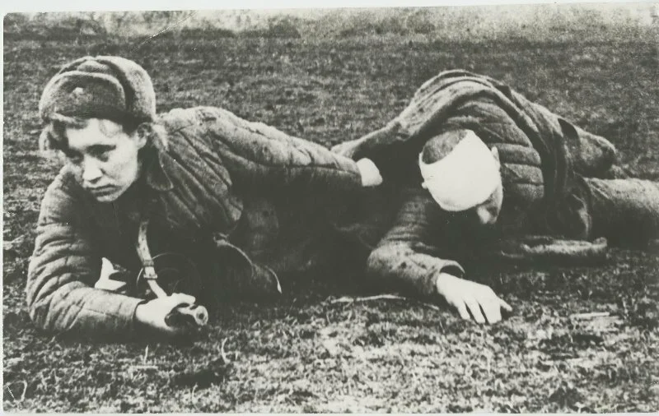
Самые известные врачи Великой Отечественной Войны
История знает немало имен отважных врачей, которые нередко ценой собственной жизни обеспечивали приближение Победы. Список имен отважных медиков, которые сохраняли жизни, возвращали в строй бойцов и вытаскивали с поля боя раненых, огромен.

Slide 5
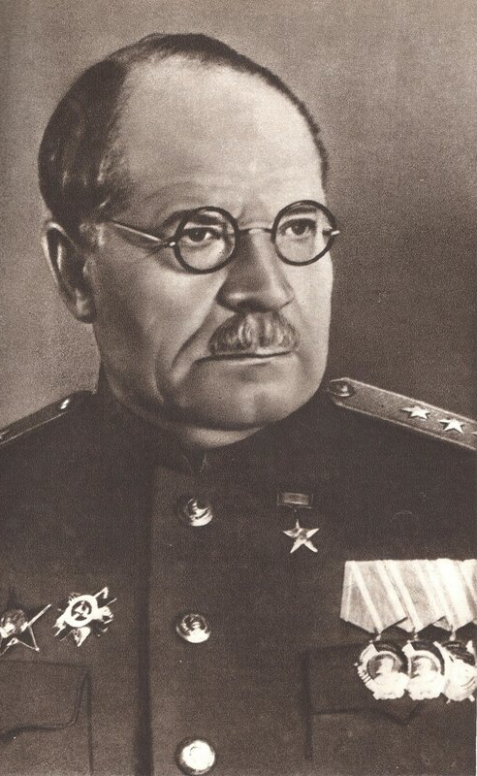
НИКОЛАЙ НИЛОВИЧ БУРДЕНКО
Бурденко Николай Нилович - главный хирург Красной Армии, академик Академии наук СССР, генерал-лейтенант медицинской службы.

Slide 6
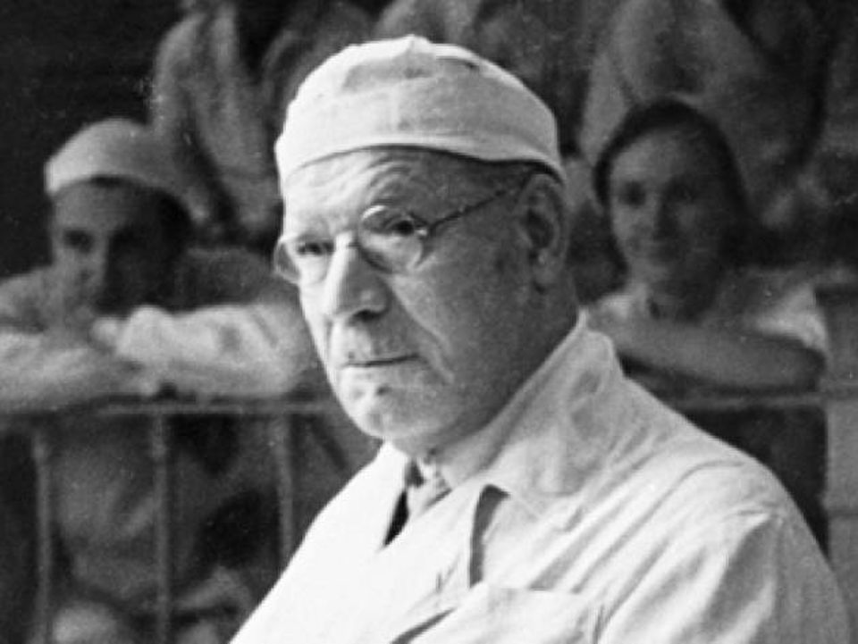
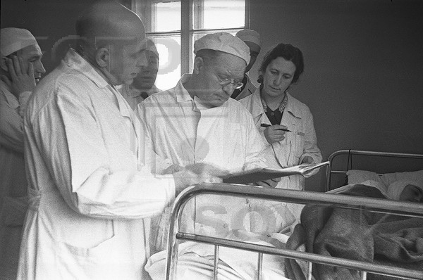
С началом Великой Отечественной войны Н.Н. Бурденко был призван в красную армию 1 августа 1941 года. Тогда же он назначается главным хирургом Красной Армии и много времени проводит на фронтах. Лично произвел тысячи сложнейших операций. Организовал работу по оперативному сбору материалов о ранениях и внедрению в практику новейших способов лечения. В годы войны им создано учение о боевой ране.
Во главе бригады врачей он лично он лично испытывает во фронтовых госпиталях новые лекарства-стрептоцид, сульфидин, пенициллин. Вскоре по его настоянию эти лекарства стали применять хирурги всех военных госпиталей. Многие тысячи раненных солдат и офицеров были спасены благодаря беспрестанным научным поискам, которые всю войну проводил Бурденко.
В 1941 году попал под бомбардировку и был контужен. Последствия оказались очень тяжелыми-одно за другим он перенес два кровоизлияния в мозг, затем инсульт, почти полностью лишился слуха. Однако Николай Нилович продолжал работать и на больничной койке, а как только наступило улучшение, незамедлительно вернулся в Москву и вновь приступил к работе на фронте.
В 1943 г. за выдающиеся научные заслуги в области советской медицины и самоотверженную плодотворную работу по организации хирургической помощи бойцам и командирам Красной Армии, раненных в боях с немецкими захватчиками, Бурденко Николаю Ниловичу присвоено звание Героя Социалистического Труда с вручением ордена Ленина и золотой медали "Серп и Молот".

Slide 7
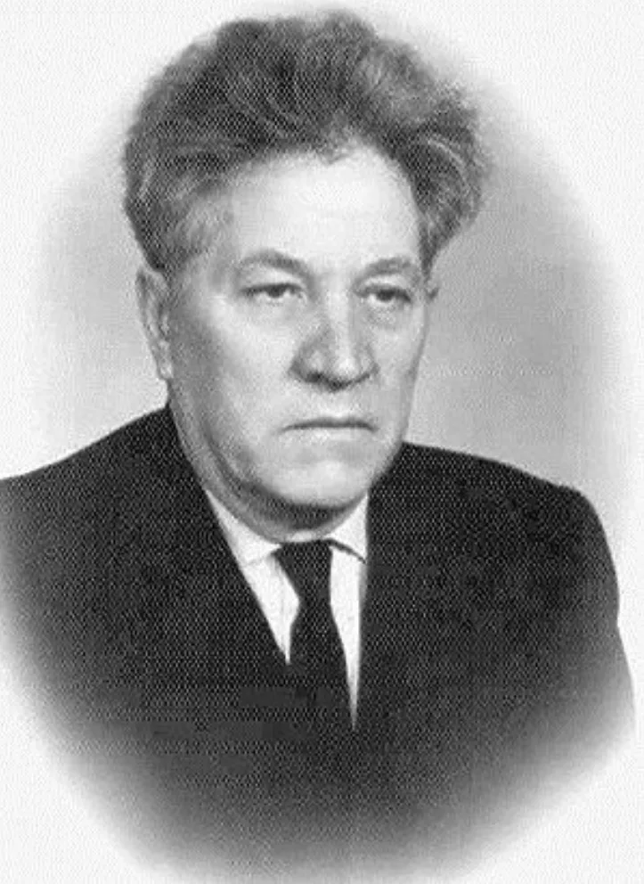
Георгий федорович синяков
Георгий Федорович с первых же дней войны был призван в действующую армию, в первые месяцы войны он числился ведущим хирургом медико-санитарного батальона, был военврачом 2 ранга. В октябре 1941 года вместе с ранеными бойцами оказался в плену. В лагере его также определили медиком в лазарет. Синяков оперировал здесь много и часто. Проводил операции и немцам. После того как он спас сына одного из захватчиков, — тот задыхался из-за попавшего в горло постороннего предмета — немцы стали ему безоговорочно доверять, что дало врачу возможность иметь свободу передвижения по лагерю. А это помогло ему в подпольной деятельности. Кроме того, ему назначили усиленный паек, который он делил с пленными. Так, например, врач обменивал сало на хлеб или картофель, т. к. последними можно было накормить большее число пленных.

Slide 8
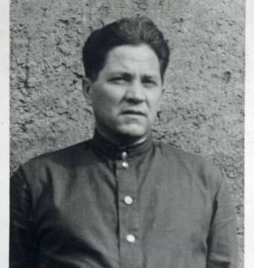
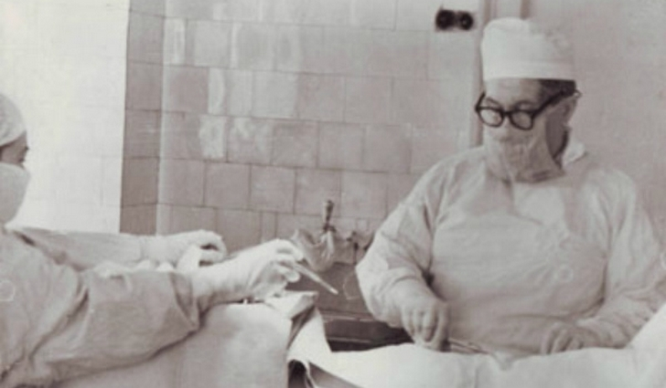
На счету доктора много спасенных жизней. Он разработал специальную мазь, которая отлично заживляла раны и ссадины, но с виду они казались свежими. В результате он мог говорить немцам, что лекарства не работают, а через некоторое время имитировал смерть пациента, — он обучил пленных натурально прикидываться мертвыми — проводил констатацию факта смерти, «труп» вывозили в числе других действительно скончавшихся и выбрасывали за воротами в ров. А там человек мог бежать.
В январе 1945 года он оказался в числе брошенных в лагере пленных, которых должны были уничтожить уходившие немецкие солдаты. Такая поспешность объяснялась скорым наступлением советской армии. Однако врач смог убедить солдат не убивать оставшихся людей. Победу Георгий Федорович встречал в Берлине. Он смог сделать то, о чем мечтали многие: расписался на стенах Рейхстага.
После окончания войны он продолжал службу до 1946 года, а затем — переехал в Челябинск. До 1972 года работал заведующим хирургическим отделением в местной больнице.

Slide 9
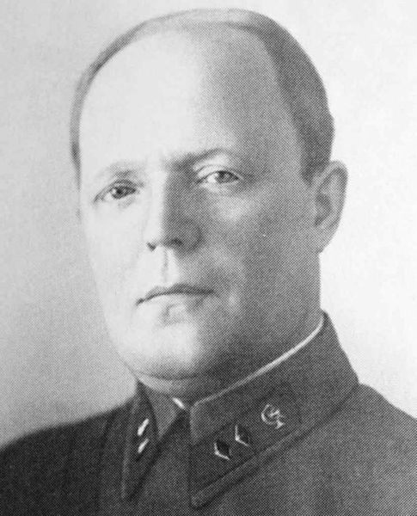
Ефим иванович смирнов
Ефим Иванович Смирнов — военный врач, внёсший значительный вклад в становление советского военной медицины и гражданского здравоохранения. Человек, закончивший военную службу в чине генерал-полковника военной службы, Герой социалистического труда.

Slide 10
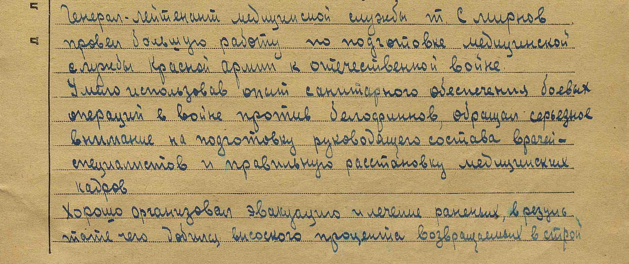
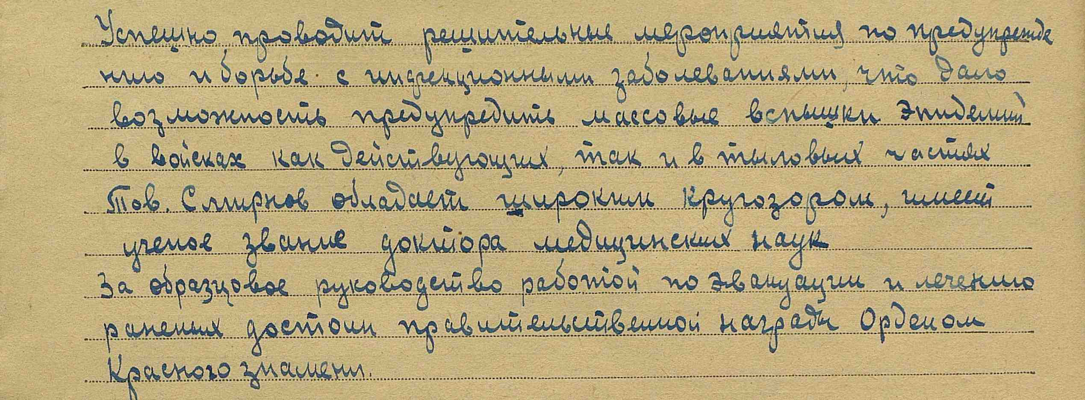
Во время Великой Отечественной Войны в период 1941-1945 гг. Ефим Иванович занимал должность начальника Главного Военно-санитарного управления РККА. За это время военный врач Смирнов внёс серьёзный вклад в развитие военной медицины. Кроме этого, считалось, что именно благодаря Ефиму Ивановичу в рядах советской армии не было эпидемий в отличие от германской армии. Этому способствовала разработанная под его руководством система санитарно-противоэпидемического обеспечения.
Именно Смирнов создал проект известного Приказа No 281, по которому работа медиков приравнивалась с подвигу солдат. Поэтому медиков награждали орденами за вынос раненых с поля боя.

Slide 11
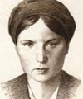
Зинаида ивановна маресева
Зинаида Ивановна также получила за свою доблесть звание Героя Советского Союза. В начале ВОВ девушка окончила краткосрочные курсы медсестер и в ноябре 1942 года ушла добровольцем на фронт. На тот момент ей было 20 лет. Принимала участие в боях Сталинградского, Воронежского и Степного фронтов. Девушка активно спасала раненых, вытаскивая их с поля боя и переправляя в больницы. Только за два дня боя во время захвата плацдарма через Северный Донец она помогла 64 раненым, из которых 60 переправила на безопасный берег.
В августе 1943 года во время очередной переправки раненого бойца по реке Маресева попала под обстрел минами, которые разрывались рядом. Девушка прикрыла бойца своим телом и получила смертельное ранение.

Slide 12
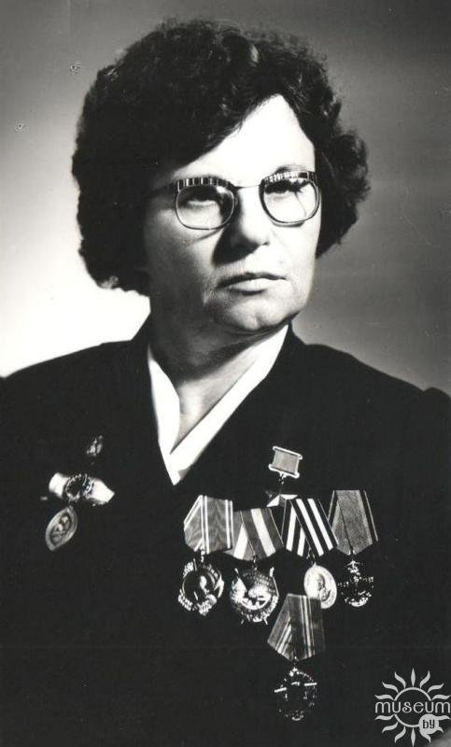
Зинаида михайловна туснолобова-марченко
Одним из выдающихся медиков времен ВОВ называют полочанку Зинаиду Михайловну Туснолобову-Марченко. Перед самым началом войны девушка вышла замуж. Когда ее супруга призвали на фронт, она тут же отправилась на медицинские курсы, окончив которые, ушла добровольцем. Несмотря на молодость, Зинаида никогда не делала себе поблажек и наравне с мужчинами шла в бой. Она оказывала первую помощь пострадавшим на месте, а также выносила их с поля боя и доставляла в госпитали. За 8 месяцев на ее счету оказались 128 спасенных жизней.

Slide 13
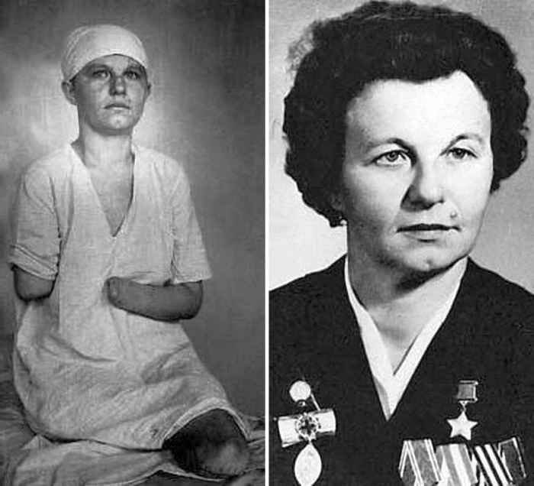
В 1943 году девушка была тяжело ранена во время очередного задания: тогда она спасала командира, но, к сожалению, тот погиб у нее на руках. Ситуация осложнялась тем, что у него на руках были секретные бумаги. И Зинаида успела спрятать их до того, как от собственного ранения потеряла сознание. Когда она пришла в себя, то увидела, что немцы добивают раненых на поле. Пострадала и она сама: ее били прикладом по голове. Она снова потеряла сознание, и это спасло ей жизнь: враг воспринял это как ее смерть. Чуть позже ее нашли на поле с серьезными обморожениями. Девушка была доставлена в госпиталь, ей провели несколько тяжелейших операций, однако из-за гангрены она лишилась рук и ног.
После войны Зинаида не отчаялась, вела активную общественную жизнь. В 1965 году за доблесть и отвагу женщину наградили медалью Флоренс Найтингейл (награда Международного Красного креста, предназначенная для медсестер и медбратьев), и она стала третьей советской медсестрой, получившей эту почетную награду.

Slide 14
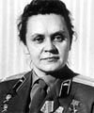
Ирина николаевна левченко
Ирина Николаевна ушла на фронт добровольцем в первые же дни войны. В районном отделении Красного креста ее назначили командиром отеделения сандружины и определили наблюдать за общественными банями. Но такая работа оказалась ей не по нраву. В июле 1941 года она присоединилась к тыловым частям действующей армии. Как и многие другие санитарки, она занималась доставкой раненых с поля боя, перевязкой их и ассистированием во время операций. К маю 1942 года молодая девушка вынесла на своих плечах 168 раненых, которым она же и оказывала первую медицинскую помощь.

Slide 15
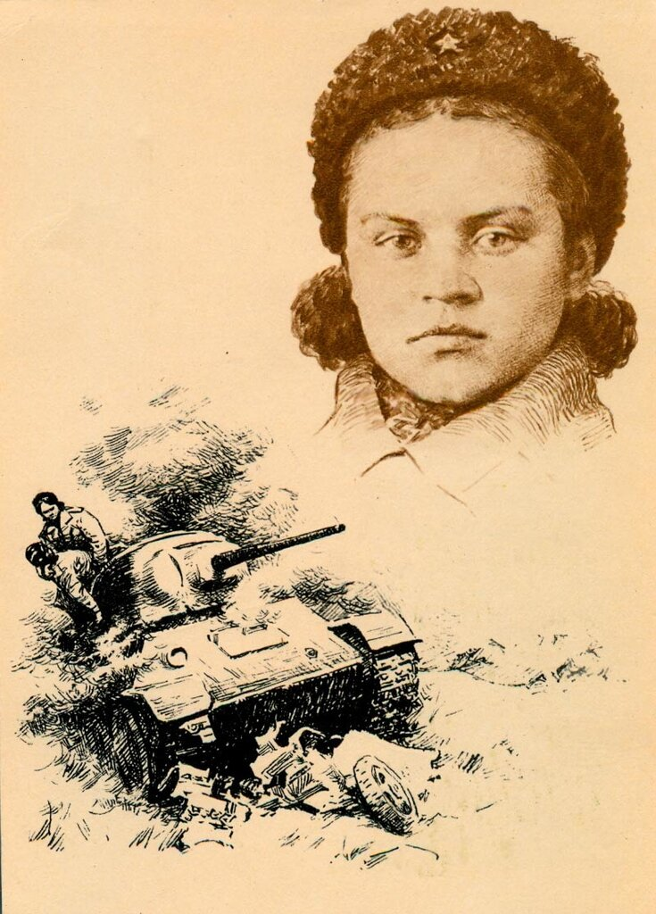
В боях она также смогла захватить и доставить в свою часть пленного и оружие. Во время боев на Керченском полуострове она подбежала к горящему танку и, открыв его люк, стала вытаскивать оттуда раненых. Позже она сделала раненым перевязки. Сама же при этом была тяжело ранена и эвакуирована в больницу.
После выздоровления медсестра прошла курс обучения в танковом училище и вернулась на фронт. На танках она вывозила и раненых. Победу встретила под Берлином.

Slide 16
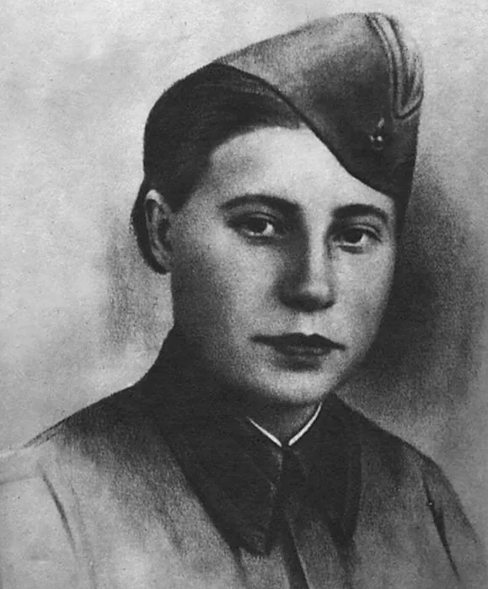
Зинаида александровна самсонова
В феврале 1942 года Зинаида Самсонова поступила на курсы медицинских сестёр в Егорьевское медицинское училище, которые закончила в августе 1942 года. И тогда она, как и тысячи других юных девушек, была призвана на фронт в ряды рабоче-крестьянской Красной Армии в октябре 1942 года.

Slide 17
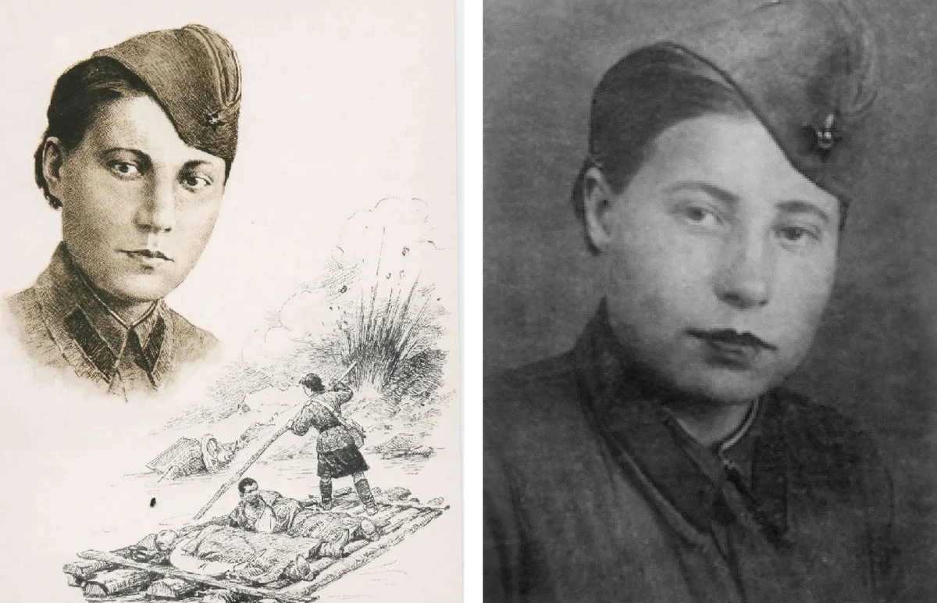
24 сентября 1943 года санинструктор 667-го стрелкового полка 218-й стрелковой дивизии старший сержант З. А. Самсонова форсировала реку в районе села Сушки Каневского района Украины с первым десантным отрядом. В бою при захвате плацдарма она проявила смелость, уничтожила трёх фашистских солдат. Зинаида Самсонова не только перевязывала раненых, но и хваталась за автомат, отбиваясь от наседавших врагов.
26-27 сентября 1943 года ежедневно Зина находилась на передней линии огня. Санинструктор Самсонова под непрерывным пулеметным и миномётным огнём противника вынесла с поля боя 30 тяжелораненых бойцов и офицеров, оказала им помощь и через бурлящий Днепр на понтонах переправила их на левый берег.
Вечером 27 сентября 1943 года в бою за село Пекари принимала участие в отражении вражеской контратаки, умело действуя автоматом и трофейными гранатами. Санинструктор проявила стойкость, мужество и отвагу.
26 октября 1943 года за эти подвиги двадцатилетняя Зинаида Самсонова была представлена командиром 667-го стрелкового полка подполковником Андреевым к государственной награде – званию «Герой Советского Союза».

Slide 18
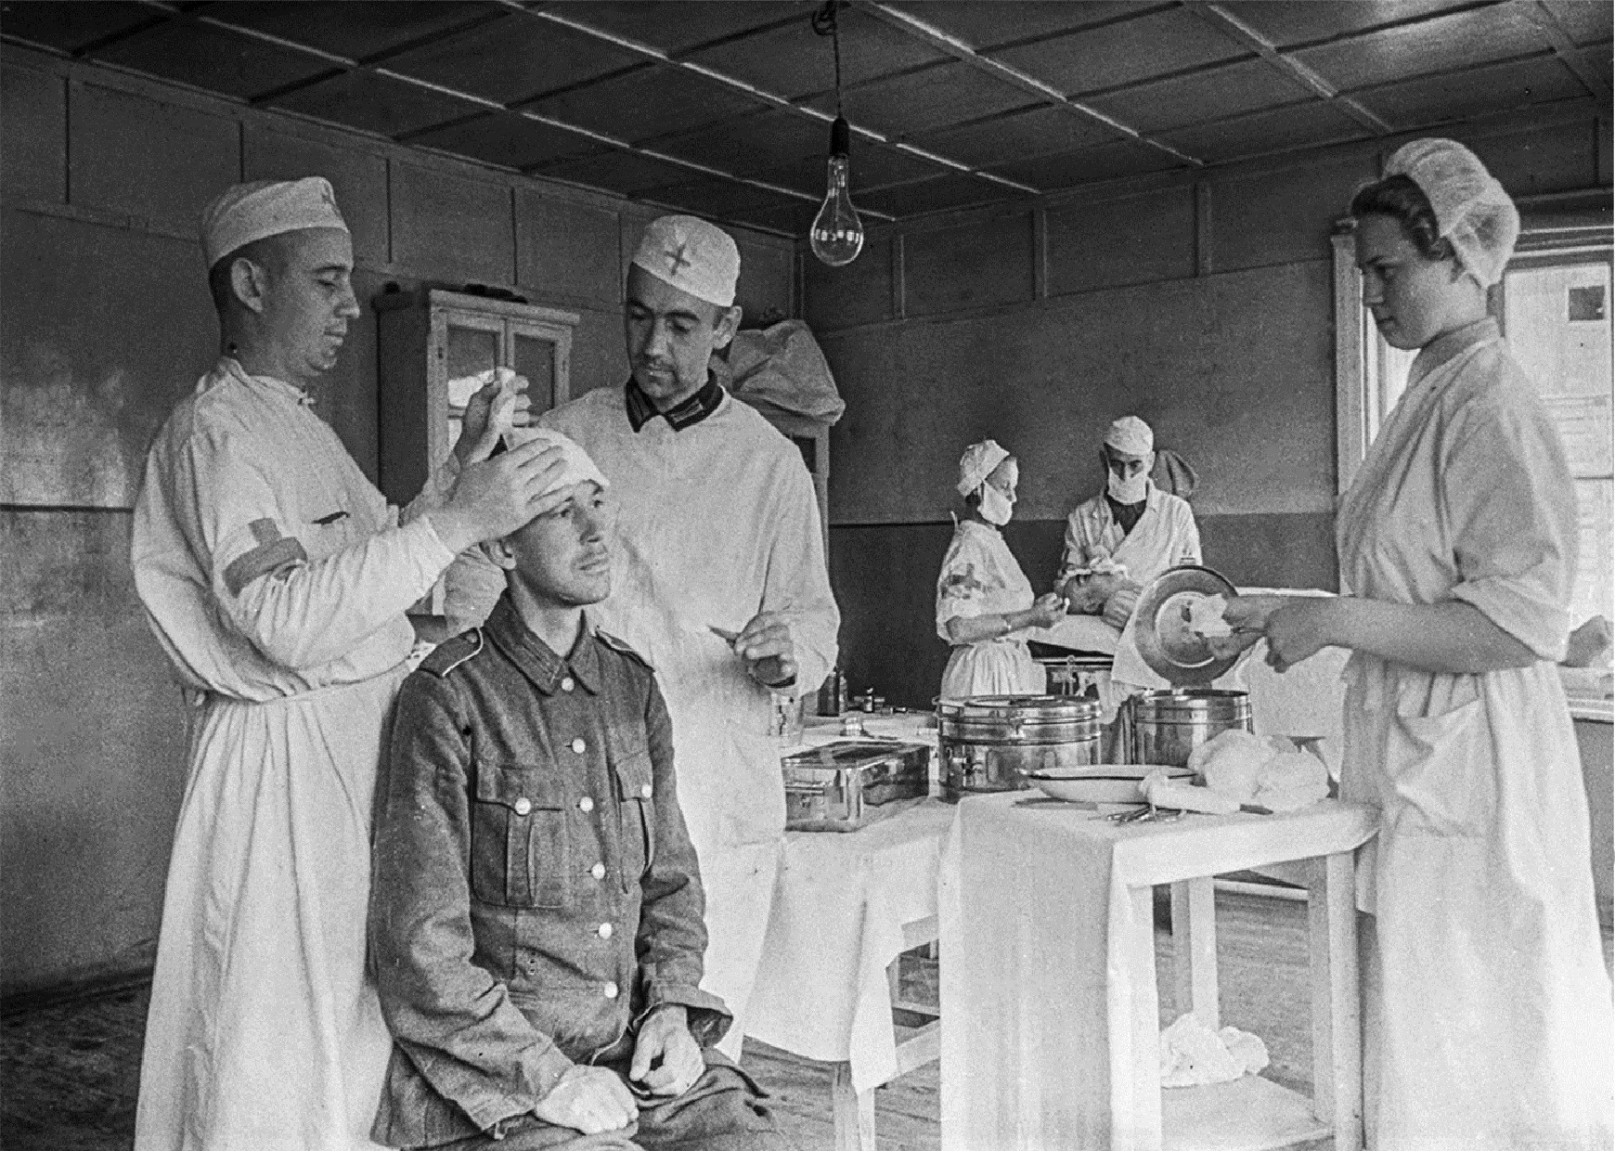
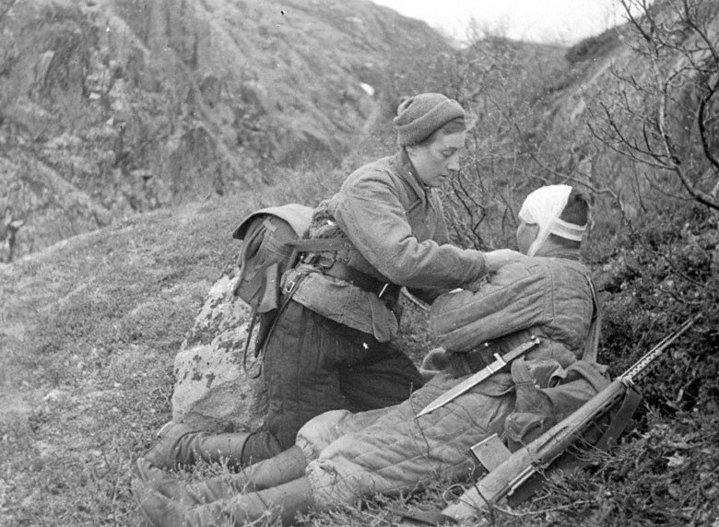
Конечно же, каждый медицинский работник, отважно сражавшийся за жизни солдат во времена Великой Отечественной Войны, заслуживает глубокого уважения и почтения, ведь выполняя свой долг, они внесли огромный вклад в общую победу, а многие из них заплатили за нее собственными жизнями. Ангелы-хранители простых солдат и высокопоставленных офицеров, невидимые герои войны.

Slide 19
Спасибо за внимание !

